Slide 1
专题一
液体、气体的性质及其应用
山东科学技术出版社
网址：http://www.lkj.com.cn/

Slide 2
第三节 液体的流动性及其应用
问题导入
在日常生活中，我们发现各种液体会表现出不同的性质。比如：在一条河流中，有的地方的河水会平缓地流淌，而有的地方却很湍急。为什么水的流速会如此不同？为什么有的液体非常黏稠，有的液体不黏稠？输油管道中的石油流淌时和水在管道中流动时的情况是否相同？液体表现出的这些现象背后又隐藏着什么奥秘？
山东科学技术出版社
网址：http://www.lkj.com.cn/

Slide 3
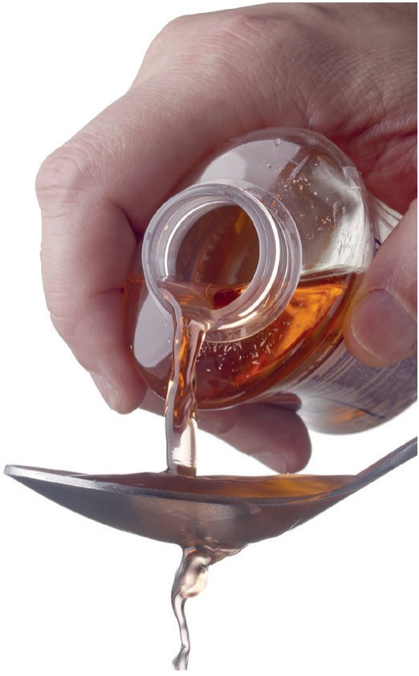
1. 液体的黏滞性
流体是与固体相对应的一种物体形态，是液体和气体的总称。流体在管道内流动时，在某一断面处各点的流速是不相同的。靠近管壁的点流速为零，而越靠近管道中心的点流速越大。由于各点所在的流层的流速不等，各流层之间产生相对运动，在相邻的流层之间产生阻碍相对运动的内摩擦阻力。这个阻力称为黏滞力，液体具有黏滞力的性质称为黏滞性（图 1-3-1）。
图1-3-1 液体的黏滞性
山东科学技术出版社
网址：http://www.lkj.com.cn/

Slide 4
1. 液体的黏滞性
影响液体黏滞性的因素
（1）压强
在低于 100 个大气压情况下，压强变化对液体黏滞性的影响很小，可忽略不计。在高压的作用下，液体的黏滞性随压力的升高而增大 。
（2）温度
温度对液体和气体黏滞性的影响规律截然不同，温度升高时，液体的黏滞性降低。这是因为液体的黏滞性主要是由液体分子之间的内聚力引起的，温度升高，内聚力减弱，故黏滞性降低。温度升高时，气体的黏滞性增加。因为造成气体黏滞性的主要原因在于气体分子的热运动，温度越高，热运动越剧烈，气体的黏滞性就越大。
黏度是流体黏滞性的度量。流体的黏度一般无法直接测量，往往是先测量与其有关的物理量，再通过相关方程进行计算得到。人们对黏度的测量早已开始，并且发展了许多相当成熟的方法，如传统的毛细管法、管流法、落球法、旋转法及振动法等 。
山东科学技术出版社
网址：http://www.lkj.com.cn/

Slide 5
2. 流体的流动
所谓理想流体，是指不考虑黏滞性的流体，即无黏滞性流体。理想流体实际上是不存在的，它只是一种简化的力学模型。
流体（气体、液体）流动时，若流体中任何一点的压力、速度和密度等物理量都不随时间变化，则这种流动就称为定常流动，也可称为稳态流动或者恒定流动；反之，只要压力、速度和密度中任意一个物理量随时间而变化，流体就是做非定常流动或者说流体做时变流动。
科学方法——物理模型的构建
构建物理模型是物理学中常用的一种方法。它能把抽象复杂的物理问题简单化，突出主要问题，忽略次要问题，揭示事物的内在本质，在物理研究中有着重要的作用。这里的理想流体，以及后面要学到的理想气体等，都是物理模型。物理学中所有的定律、原理都是对物理模型而言的。
山东科学技术出版社
网址：http://www.lkj.com.cn/

Slide 6
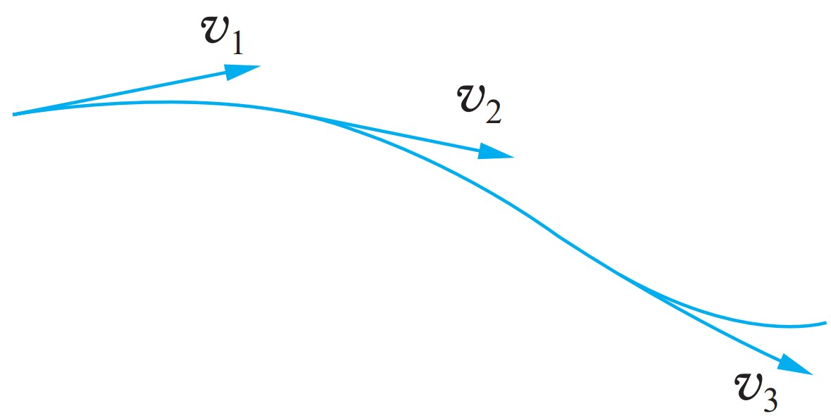
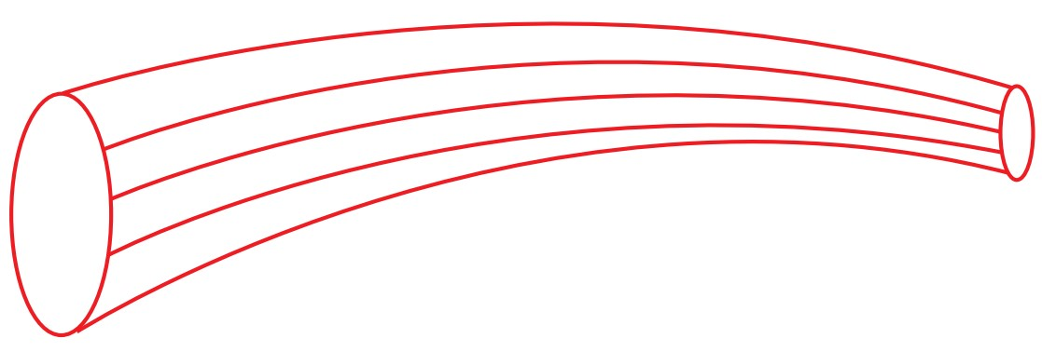
2. 流体的流动
为了形象地描述流体的运动，采用流线和流管这种物理模型来描述流体的运动情况。
流线上任意一点的切线方向表示流体的运动方向，每一点上都与速度矢量相切的曲线称为流线。流线是同一时刻不同流体质点所组成的曲线，它给出该时刻不同流体质点的速度方向，如图 1-3-2 所示。
在运动流体空间内作一微小的闭合曲线，通过该闭合曲线上各点的流线围成的细管，称为流管（图 1-3-3）。通常情况下流线不会相交，流管内、外的流体都不会穿越管壁。我们也可以在过水断面上任意取一微小面积 dA，并通过该面积周界的每一个点作一根流线，这样构成的封闭管状曲面就是流管。流管是流线的管状集合。
图1-3-2 流线示意图
图1-3-3 流管示意图
山东科学技术出版社
网址：http://www.lkj.com.cn/

Slide 7
2. 流体的流动
由于在各个时刻，液体质点只能在流管内部或沿流管表面流动，而不能穿越流管，流管仿佛就是一根虚拟的水管，其周界可以视为虚拟的固壁。在日常生活中，自来水管的内表面没有流体的穿透，这一点与流管是相同的。但在自来水管的内表面上，水分子被黏附导致其速度为零，而流管壁并没有这种约束，说明二者之间还是有一定区别的。
连续性定理研究流体流经不同截面的通道时流速与通道截面积大小的关系，是描述流体流速与截面关系的定理。当流体连续不断而稳定地流过一个粗细不等的管子时，管中任何一部分的流体都不能中断或挤压起来，在同一时间内，流进任意切面的流体质量和从另一切面流出的流体质量应该相等。
山东科学技术出版社
网址：http://www.lkj.com.cn/

Slide 8
2. 流体的流动
设想在稳定流动的液体中截取一个截面积很小的流管，在流管中我们取任意两个截面 A、B，它们的面积分别为 S₁ 和 S₂。要求所有通过 S₁ 的流线都有相同的速度 v₁，通过 S₂ 的流线都有相同的速度 v₂，那么我们定义：在某一时间内，通过某一横截面上的液体体积和时间的比，称为通过这个横截面的流量。
根据质量守恒定理，可以推导出流体的连续性原理
S₁v₁ = S₂v₂
从这个关系式可得出：在同一流管内，流体的流速和它流经的截面积成反比，即截面积大的地方流速小，截面积小的地方流速大。如果所取流管中两处截面积相等，流体通过的速度也相同。
例如，用软管给花浇水，将出水口捏小，水喷出的速度就会变大，水喷出的距离就会变远。这是因为水的流量不变，水的速度与截面积成反比，截面积变小，所以速度变大。
山东科学技术出版社
网址：http://www.lkj.com.cn/

Slide 9
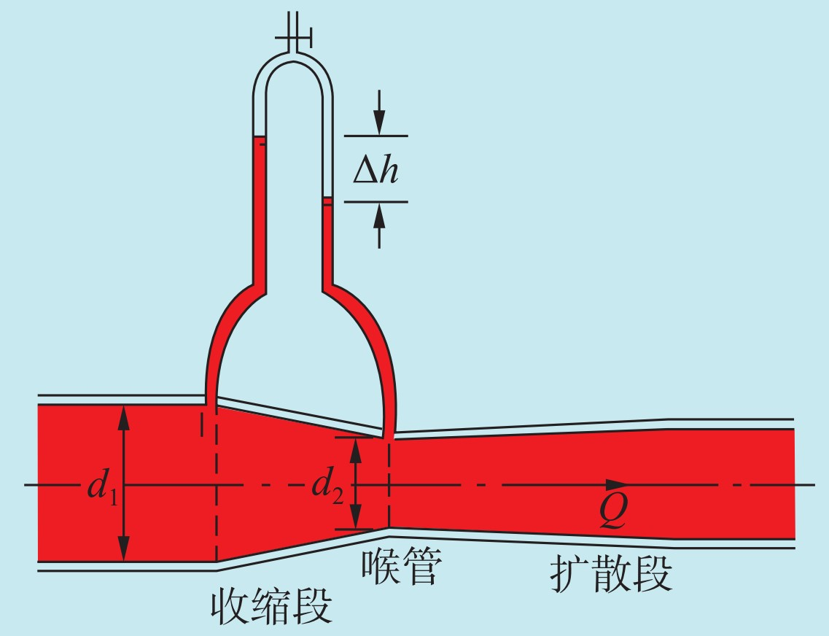
3. 伯努利方程及其应用
实验探究——探究伯努利原理
实验设备
文丘里流量计（图 1-3-4）、红色水、水泵。
实验步骤
用水泵把红色水抽到文丘里流量计，观察文丘里流量计液面高度的变化。
火车站的月台上都画有警戒线，乘客要站到警戒线以外。除了乘客与驶来的火车距离太近容易发生碰撞外，还有其他原因吗？为什么人距离火车近了会感觉有力把人向火车方向“吸”？这就跟我们下面要讲的伯努利原理有关。
图1-3-4 文丘里流量计测流量
山东科学技术出版社
网址：http://www.lkj.com.cn/

Slide 10
3. 伯努利方程及其应用
通过实验可以发现，文丘里流量计收缩段大直径 d₁ 处的液面高于小直径 d₂ 处的液面高度，说明大直径 d₁ 处的压强大于小直径 d₂ 处的压强。根据质量守恒定律可知，大直径 d₁ 处水的流速小于小直径 d₂ 处水的流速，因此得到结论：液体流速越大，压强越小。
在理想流体中，利用机械能守恒定律可以推导出伯努利方程
p + ρgh + $\frac{1}{2}$ ρv²= C
式中，p 为流体中某点的压强，v 为流体该点的流速，ρ 为流体密度，g 为重力加速度，h 为该点所在高度，C 是一个常量。等式左边第 1 项称为压力能，第 2 项称为势能，第 3 项称为动能。
山东科学技术出版社
网址：http://www.lkj.com.cn/

Slide 11
3. 伯努利方程及其应用
同样是用软管浇花（图 1-3-5），当把软管举高，会发现出水口水喷出的速度变小，这是因为软管的长度不变，所以沿程压力损失不变，在不考虑水管弯转处的局部压力损失下，出水口处的压力能不变，高度增大，也就是势能增大，所以根据伯努利方程，水的动能减小，也就是出水口水的速度变小。
喷雾器是根据流速大处压强小的原理制成的。让空气从小孔迅速流出，小孔附近的压强小，容器里液面上方的空气压强大，液体就沿小孔下边的细管升上来。液体从细管的上口流出后，受空气流的冲击，被喷成雾状。
图1-3-5 软管浇花
山东科学技术出版社
网址：http://www.lkj.com.cn/

Slide 12
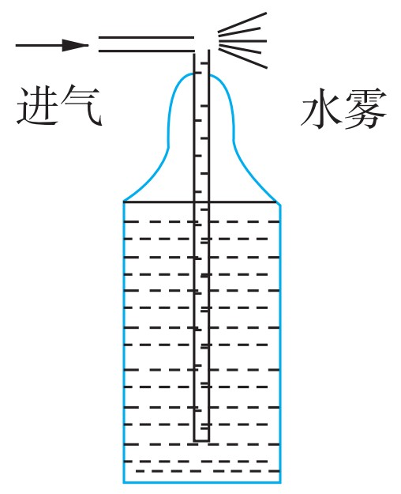
3. 伯努利方程及其应用
汽油发动机的化油器与喷雾器的原理相同。化油器是向汽缸里供给燃料与空气混合物的装置，当汽缸里的活塞做吸气冲程时，空气被吸入管内，在流经管的狭窄部分时流速大、压强小，汽油从安装在狭窄部分的喷嘴流出，马上被喷成雾状，形成油气混合物，进入汽缸。
飞机为什么能够飞上天？因为机翼受到向上的升力。飞机机翼横截面的形状上下不对称，飞行时机翼周围空气的流线分布不均匀，机翼上方的流线密、流速大，下方的流线疏、流速小。由伯努利方程可知，机翼上方的压强小，下方的压强大。这样，空气就产生了作用在机翼上向上的升力。
操作技能——制作简易喷雾器
用一个矿泉水瓶和两根吸管制作一个简易喷雾器（图 1-3-6）。用力吹水平吸管时，竖直吸管上方的空气流速大，压强小，矿泉水瓶中的水在大气压强的作用下从管中喷出。
图1-3-6 简易喷雾器
山东科学技术出版社
网址：http://www.lkj.com.cn/

Slide 13
物理与生活
血压计
伯努利方程在生活中的应用有很多，血压计（图 1-3-7）就是很典型的应用。血压计是测量血压的仪器。体循环动脉血压简称血压，是血液在血管内流动时作用于血管壁的压力，同时也是推动血液在血管内流动的动力。心室收缩，血液从心室流入动脉，此时血液对动脉的压力最高，称为收缩压。心室舒张，动脉血管弹性回缩，血液仍慢慢继续向前流动，但血压下降，此时的压力称为舒张压。把血管中流动的血液视为理想液体，根据伯努利方程可知，血液流速大的地方，血液对血管的压力小，血液流速小的地方，血液对血管的压力大。血压计就是测出这个压力变化，并通过转化模块将其转化为数字显示或汞柱指示。
图1-3-7 用血压计测血压
山东科学技术出版社
网址：http://www.lkj.com.cn/

Slide 14
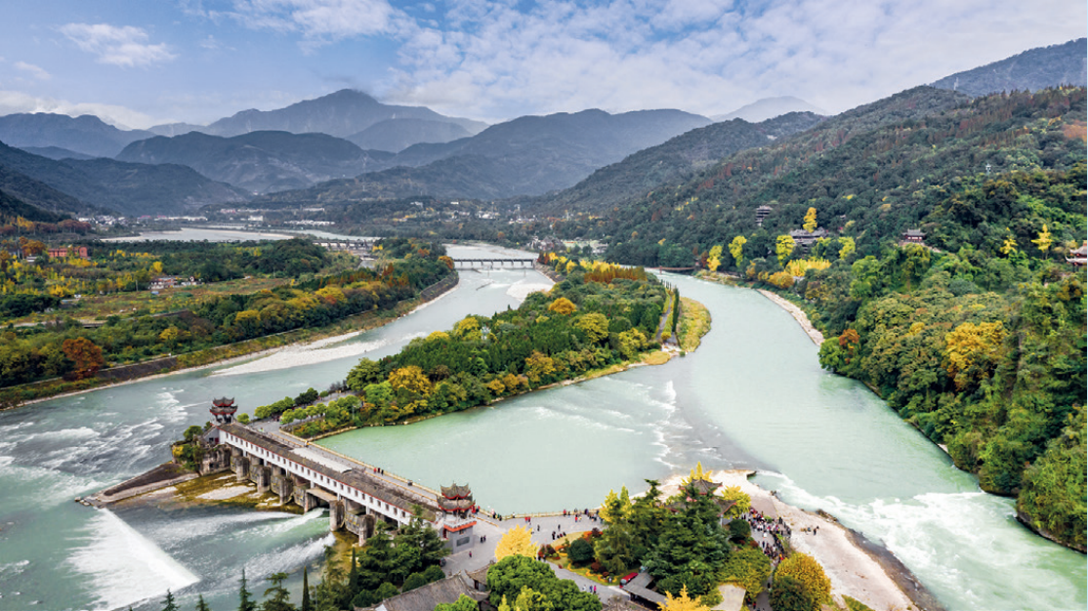
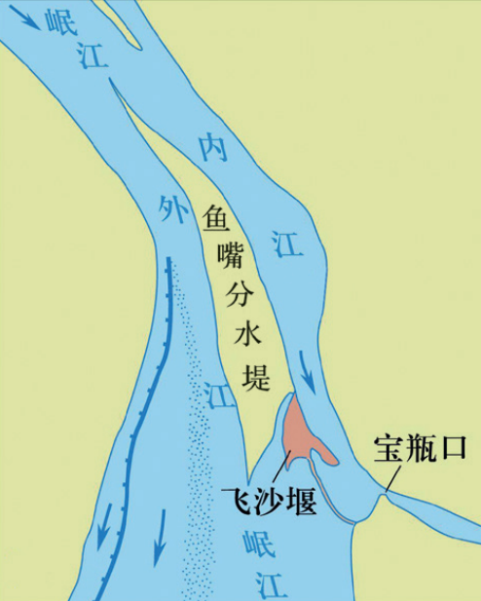
物理与技术
我国古人的智慧：都江堰水利工程
公元前 256 年，秦国蜀郡太守李冰和他的儿子吸取前人的治水经验，率领当地人民，修建了著名的都江堰水利工程（图 1-3-8）。都江堰是防洪、灌溉、航运综合水利工程，主体工程包括鱼嘴分水堤、飞沙堰溢洪道和宝瓶口进水口（图 1-3-9）。都江堰整体规划是将岷江水流分成两条，其中一条水流引入成都平原，这样既可以分洪减灾，又可以引水灌田变害为利。
图1-3-8 都江堰
图1-3-9 都江堰主体工程示意图
山东科学技术出版社
网址：http://www.lkj.com.cn/

Slide 15
物理与技术
都江堰的规划、设计和施工都具有比较高的科学性和创造性。工程规划相当完善，分水鱼嘴和宝瓶口联合运用，能按照灌溉、防洪的需要，分配洪、枯水季流量。都江堰工程通过内江进水口水位观察掌握进水流量，再用鱼嘴、宝瓶口的分水工程来调节水位，这样就能控制渠道进水流量。这说明早在两千多年前，我国的劳动人民已经掌握并且利用了在一定水头下通过一定流量的堰流原理。通过深淘滩，使河床保持一定的深度，有一定大小的过水断面，这样就可以保证汛期河床安全地通过比较大的洪水量。可见，当时人们对流量和过水断面的关系已经有了一定的认识和应用。这种数量关系，正是现代流量公式的重要内涵。
目前，都江堰水利工程不仅成为人民群众接受爱国主义教育、培育社会主义核心价值观的生动教材，也成为对外展示中国形象、弘扬中华优秀传统文化的重要窗口。
山东科学技术出版社
网址：http://www.lkj.com.cn/

Slide 16
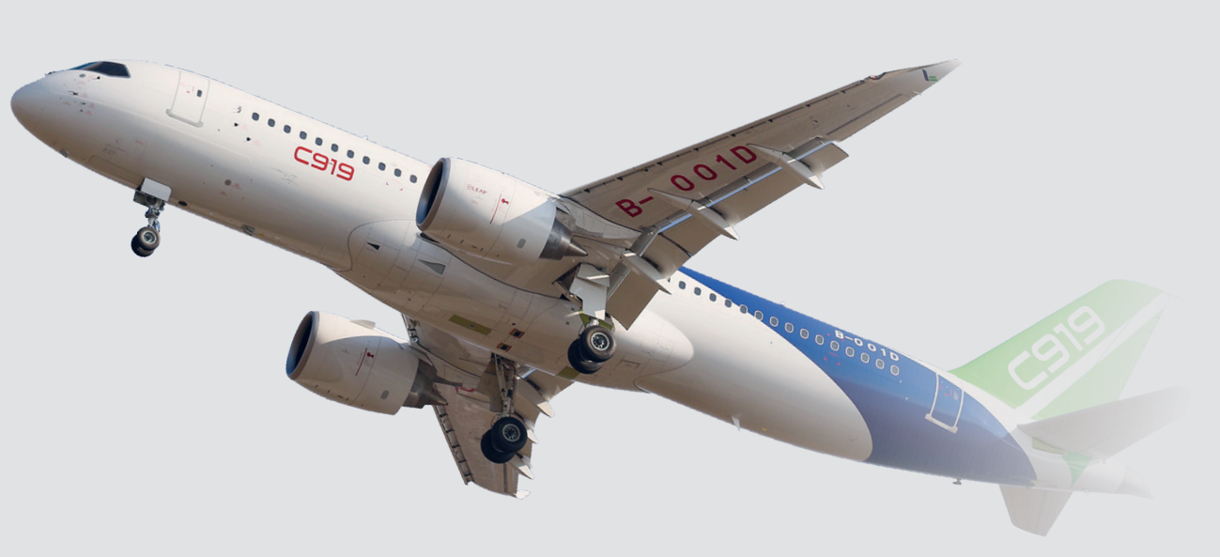
物理与社会
“大国重器”C919 大型客机成功首飞
2017 年 5 月 5 日，我国自行研制的大型客机 C919（图 1-3-10）在上海完成首飞。
图1-3-10 C919大型客机
山东科学技术出版社
网址：http://www.lkj.com.cn/

Slide 17
物理与社会
C919 是中国首款按照最新国际适航标准研制的干线民用飞机，最大量为 190 人。全机长约 39 m、高约 12 m、翼展近 36 m。C919 的标准航程为 4075 km，可以胜任国内任意两个城市之间的飞行。C919 的最大航程可达 5555 km，相当于从北京到新加坡的飞行距离。C919 成功应用 3D 技术打印钛合金零件，减轻了机身自重；机头少了侧面两块挡风玻璃，流线更顺畅，能减小阻力；机身采用超临界机翼设计，比传统机翼减小 5% 的飞行阻力，同时应用铝锂合金材料，大大提高了飞机的寿命；航电系统则采用 IMA（综合模块化航空电子系统）综合处理平台，降低了机载系统成本；设计上，通过加宽客舱和座椅宽度、配备新的机载设备等，改善乘客的舒适性；选用新型发动机，满足噪声和污染物排放的要求。
C919 大型客机首飞成功标志着我国大型客机项目取得重大突破，是我国民用航空工业发展的重要里程碑。
山东科学技术出版社
网址：http://www.lkj.com.cn/

Slide 18
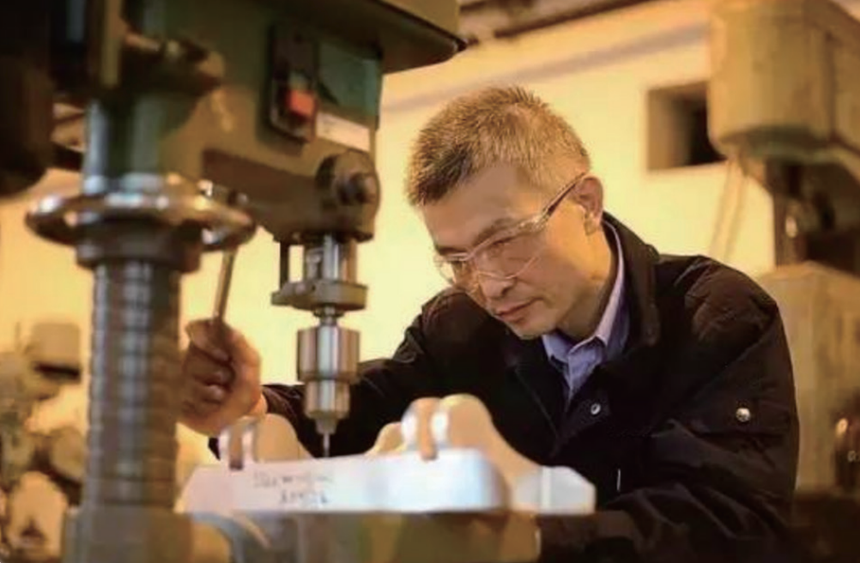
物理与职业
“航空手艺人”——大国工匠胡双钱
C919 数百万个零部件中，80% 是我国第一次设计生产，许多零件需要进行小批量的生产、试验与磨合。这就需要“航空手艺人”日复一日地精细打磨。37 年，加工零件数十万个，无一个次品，这是一种怎样的体验？这无不体现了“大国工匠精神”！在 C919 制造车间里，你一眼就能认出这个传奇的缔造者——高级钳工技师胡双钱（图 1-3-11）。画线、钻孔、打磨……胡双钱头戴护目镜，身着蓝色工作衣，被淡金水染得微微发紫的双手紧握锉刀反复打磨——这个动作，他重复了 37 年。从 20 世纪 80 年代初刚进厂时那个看着“运 10”起飞的懵懂青年，到如今参与 C919 大飞机制造的白发长者，胡双钱将自己的青春年华都献给了中国的民用飞机制造事业。
图1-3-11 胡双钱在工作
山东科学技术出版社
网址：http://www.lkj.com.cn/

Slide 19
巩固提升
1. 影响液体黏度的因素主要有哪些？这些影响因素的变化对应着黏度怎样变化？
2. 流体在圆形管道中以恒定的流量流动，当圆形管道的截面直径突变为之前直径的两倍时，流速变为原来的多少？当圆形管道的截面直径突变为之前直径的一半时，流速变为原来的多少？
3. 分组讨论有关人体内血液流动的问题，练习用血压计测量心脏的收缩压和舒张压。
4. 参观都江堰水利工程或查阅相关资料，分析该工程随着季节变化自动调控水流量的原理。
山东科学技术出版社
网址：http://www.lkj.com.cn/

